Slide 1
Anna-Lise
Plateforme d’exploitation de big data au service du public

Slide 2
DATA
La donnée est une ressource quasi universelle. Que ce soit au niveau d’une cellule ou d’un être humain. Les choix se font grâce à des données.

Slide 3
Contexte actuel
Toutes les entreprise offre un service de consultation de données à leur client:
un ticket de caisse
Facture
Relevé téléphonique
Relevé de consommation énergétique
Tableau de bord bancaire
…

Slide 4
Contexte actuel (suite)
Le client (particulier ou entreprise) est noyé sous une masse de données plus ou moins brutes qu’il doit inlassablement aller collecter ici et là. Avant de difficilement les avaler sans vraiment comprendre ce quelle signifie.

Slide 5
Contexte actuel (suite)
Nous croulons sous des données dont on nous donne une petite, partielle et arbritraire interprétation.
Un relevé de consommation de chauffage n’est-il pas plus efficace combiné à un relevé de température?
Savoir que vous avez consommé 300€ au mois de décembre n’est pas très utile si le mois de décembre que vous avez connu ne se reproduit pas avant 55 ans!

Slide 6
Le monde n’est pas un assemblage de petit cube poser côte à côte que l’on peut enlevé à notre guise.
Le monde est un enchevêtrement, si on tire sur un élément ceux qui y sont reliés suivent.
Il faut donc envisager les données de manière systémique pour en tirer leur pleine signification.

Slide 7
La donnée
La donnée est collectée partout et à chaque instant en particulier grâce à l’IoT (internet of things)
La donnée doit être interprété
La donnée peut être croisée
La donnée peut être fausse
La donnée peut être incomplète
La donnée peut être isolée
La donnée peut être cachée
La donnée peut être encapsulée

Slide 8
Une bonne interprétation est la clef d’un avenir meilleur.
Nous ne pouvons radicalement et immédiatement changer de manière de vivre. Mais nous devons nous conduire de manière plus raisonnable.
Obtenir une information de qualité est une manière efficace d’obtenir un comportement digne, humble et efficace.

Slide 9
Ma proposition
Offrir un point d’accès unique pour les différentes données de notre quotidien
Offrir un bureau d’analyse personnel pour le recoupement de donnée et la création d’information utile
Ouvrir les données collectées de manière anonyme au bureau de recherche, d’étude, au gouvernement, au entreprises, aux citoyens.
Permettre le partage d’informations identifiés dans un cercle restreint définit par l’utilisateur

Slide 10
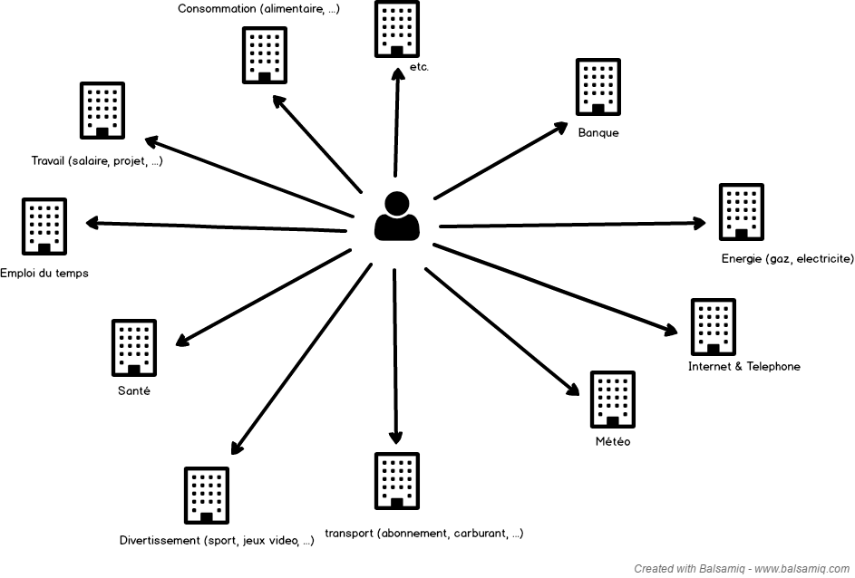
Rappel du contexte

Slide 11
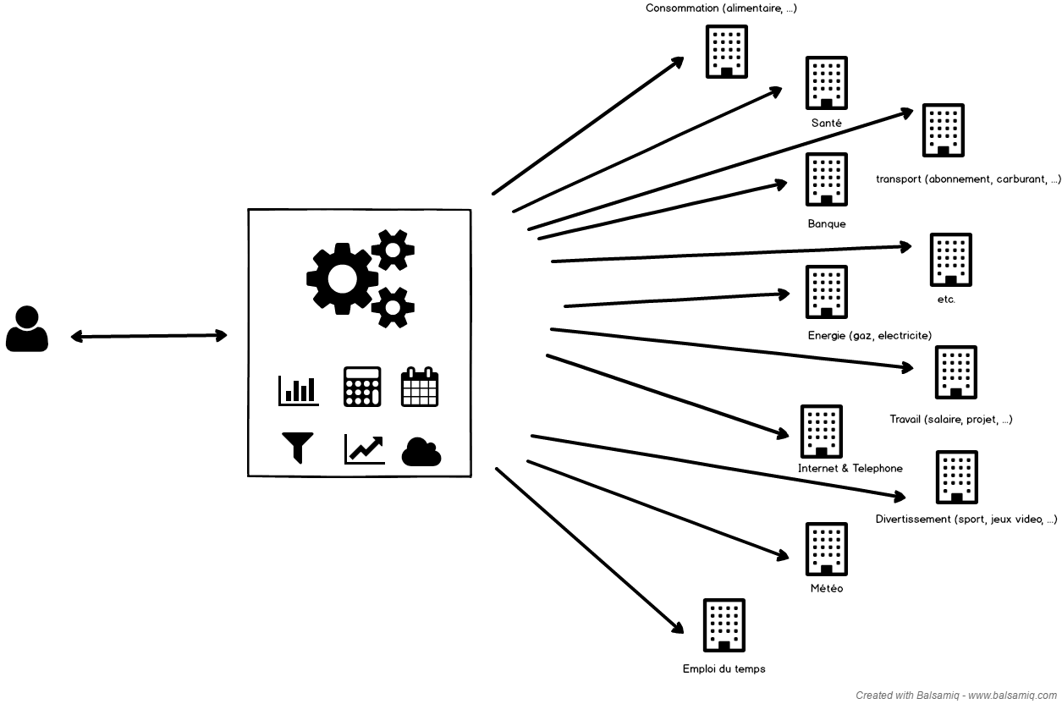
1ère idée

Slide 12
Inconvénients
Dépendance vis-à-vis des entreprises
Problème de sécurité: absence d’anonymat du client
L’ouverture d’API par les entreprises pas possible partout

Slide 13
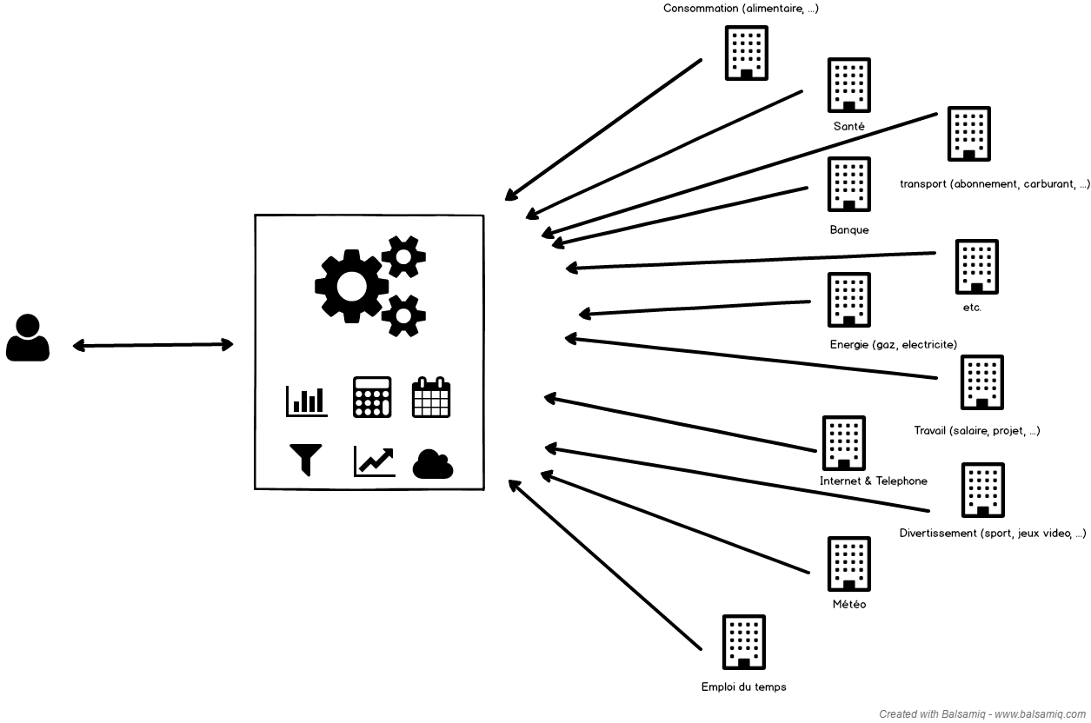
2ème idée

Slide 14
Avantage
Plus de dépendance: le client, les entreprises et mon entreprise reste sur un pied d’égalité
Les entreprises conservent la maîtrise sur les données qu’elle transmette
Les entreprises ne me facturent plus, mais peuvent facturer au client finaux l’ouverture vers ma plate forme
Conservation de l’anonymat du client.

Slide 15
Exemple de processus

Slide 16
Exemple d’application pratique
Santé: Croisement de la consommation alimentaire, de l’éléctrocardiograme, …

Slide 17
Détail structurel
Anna-Lise – Cœur du programme

Slide 18
Données
1 données concrète est constitué d’une représentation (numérique, alphabétique, …) et d’un sens arbitrairement définit
Exemple:
Le poids d’une personne est représenté numériquement et porte le sens de la force d’attraction exercé par la terre sur cette personne.

Slide 19
Données (suite)
La représentation d’une donnée peut varier selon une unité de mesure
La représentation de cette donnée peut être finis ou infinis
Exemple:
Le poids peut être exprimé en gramme, en kilos, en tonnes, …
Le poids d’une personne est fini. Entre 0 et 130.
Ou fini dans la liste:
« Maigrelet », « neutre », « corpulent »

Slide 20
Mesure-type / Mesure possible
Une donnée obéis à une structure définit par une « mesure type ».
Cette mesure type est donc composé de:
Titre
Type (numéric, alphabétique, voir plus?)
Un Standard (mètre, kg, cm, ph, cm², …) facultatif
Un ensemble défini de valeur (voir exemple précédent)

Slide 21
L’enquête
Une étude va avoir pour but d’analyser plusieurs données. Ces données sont structurés par des mesures types.
Une enquête = collection de relevé suivant des mesures-types définit à l’avance.

Slide 22
Enquête (suite)
L’enquête sera donc définit avec:
Un titre
Une date de début
Une date de fin (au-delà de laquelle on ne pourra plus ajouter de donnée)
Une îcone (pour l’affichage)
Une liste de mots-clefs décrivant l’enquête (facultatif)

Slide 23
Relevé
Un relevé = enregistrement d’une ligne d’information dans le système.
Un relevé est caractérisé par:
Un titre
Une liste de mots-clefs (utiles pour du filtrage)
Une valeur pour toutes ou parties des mesures types de l’enquête (toutes les mesures types ne doivent pas trouver une valeur à chaque relevé)

Slide 24
Conclusion
L’enquête correspond au cadre générale.
Les mesures types décrivent et structure la manière d’enregistrer l’information.
A partir d’une enquête et de ses mesures types, le système construit un formulaire web.
Lorsqu’il remplit le formulaire et le soumet, l’utilisateur ajoute un relevé d’information.

